Slide 1
Совещание по годовым отчетам за 2023 г.
- Форма ФСН № 30 (таб. 2700 – 2710),
- Форма ФСН № 30-село (таб. 2700),
- Отраслевая статистическая форма № 1-РБ «Сведения об оказании медицинской помощи гражданам Республики Беларусь в государственных и муниципальных учреждениях здравоохранения Российской Федерации».
- Форма ФСН № 16-ВН «Сведения о причинах временной нетрудоспособности».
Сопоставление форм ФСН №№ 30, 14-ДС, 62, а также исполнения ГЗ, исполнения ТПГГ и Экспорт Медуслуг с формами № 62, 30 и 1-РБ.
Наталья Геннадьевна Казарова
т. (8772)210-323 доб. 108

Slide 2
Таблица 2710. Работа врачей-стоматологов
Контингенты | № строки | Число посещений врачей-стоматологов (из т. 2100), ед |  | Вылечено зубов, ед | из них (гр. 6) |  | Удалено зубов, ед | из них постоян- ных | Всего санировано, чел
 |  | всего | из них первичных¹ |  | постоянных | по поводу ослож-ненного кариеса
1 | 2 | 3 | 4 | 6 | 7 | 8 | 9 | 10 | 11
Всего | 1 | Строка 1 по графе 3 должна быть равна сумме посещений, указанных в таблице 2100 по сумме строк 88+89+90+91+92 и сумме граф 3+9
Из них стр. 1: дети до 14 лет включительно | 4 | Сумма строк 4+5 по графе 3 должна быть равна сумме посещений, указанных в таблице 2100 по сумме строк 88+89+90+91+92 и сумме граф 5+12
дети 15–17 лет включительно | 5
Сельские жители (из стр. 1) | 6 | Строка 6 по графе 3 должна быть равна сумме посещений, указанных в таблице 2100 по сумме строк 88+89+90+91+92 и сумме граф 4+10
В передвижных стоматологических кабинетах | 7
КОНТРОЛЬ таб. 2700 и 2710 ф. №30: Разница строк 1-4-5 гр. 6 «Вылечено зубов» и гр. 7 «из них постоянных» - это разница на взрослых и должна быть =!!! Разница строк 1-4-5 гр. 9 «Удалено зубов» и гр. 10 «из них постоянных» - тоже разница на взрослых и также должна =!!! В противном случае — обязательна пояснительная!!!

Slide 3
(2100) Код по ОКЕИ: единица – 642
Наименование | № стро-ки | Число посещений |  |  | Из общего числа посещений (из графы 3) сделано по поводу заболеваний |  |  | Число посещений врачами на дому
 |  | врачей, включая профилак-тические – всего | из них |  | сель-скими жителя-ми | взрос-лыми 18 лет и более | детьми 0–17 лет | всего | из них сельских жителей | из графы 9 |  | из графы 12 по поводу заболеваний
 |  |  | сельскими жителями | детьми 0–17 лет |  |  |  |  |  | по поводу заболева-ний | детей 0–17 лет
1 | 2 | 3 | 4 | 5 | 6 | 7 | 8 | 9 | 10 | 11 | 12 | 13
стоматологи | 88
стоматологи детские | 89
стоматологи-ортопеды | 90
стоматологи-терапевты | 91
стоматологи-хирурги | 92

Slide 4
ТАБЛИЦА 2700 в форме № 30-село
Контингенты | № строки | Число посещений зубных врачей и гигиенистов стоматологических |  | Вылечено зубов, ед | Удалено зубов, ед | Всего санировано, чел | Профилактическая работа |  |  | Проведен курс профилактики
 |  | всего | из них |  |  |  | осмотрено в порядке плановой санации | из гр. 12 | из гр. 13
 |  |  | с профилак-тической и иными целями |  |  |  |  | нуждались в санации | санировано
1 | 2 | 3 | 5 | 6 | 9 | 11 | 12 | 13 | 14 | 15
Всего | 1
в том числе, сельские жители | 2

Slide 5
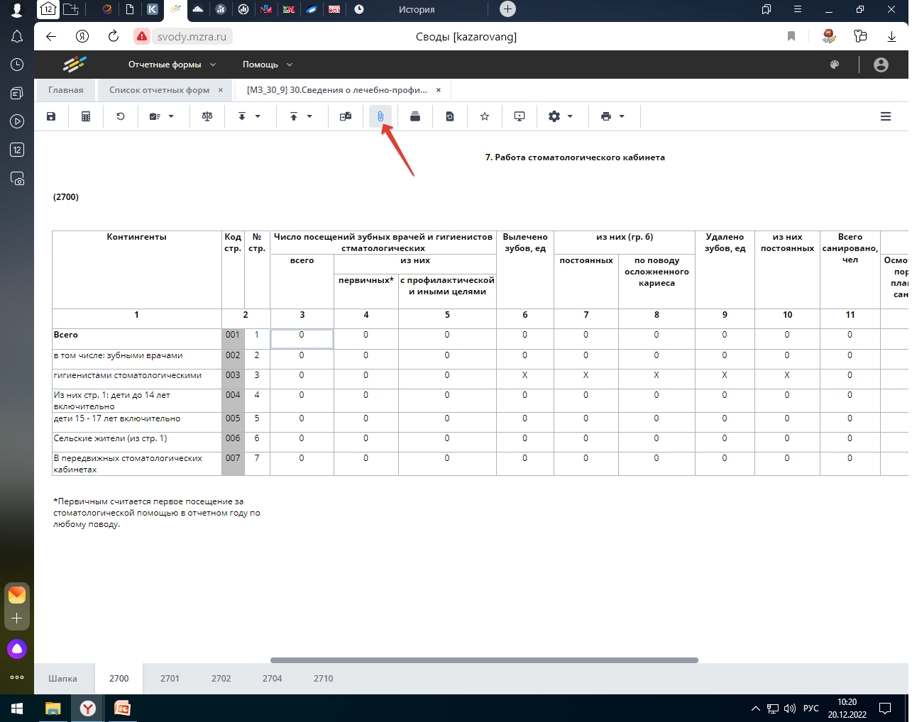
К таблицам 2700 и 2710 ф. 30 и 30-село
Прикрепить сканы с согласованием с заместителем главного врача АРКСП по лечебной работе Хуаде А.Х.
УЕТы с 1 знаком после запятой!!!

Slide 6
Отраслевая статистическая форма 1-РБ «Сведения об оказании медицинской помощи гражданам Республики Беларусь в государственных и муниципальных учреждениях здравоохранения Российской Федерации».
Изменений в этой форме нет. Заполняется по условиям контроля.
Заполняют: амбулаторно-поликлинические учреждения (подразделения) всех профилей, в т.ч. и стоматологические; больничные учреждения всех профилей и станции (отделения) скорой медицинской помощи.
Необходимо сравнить данные с формами федерального проекта «Развитие экспорта медицинских услуг». При этом необходимо учесть, что в форме «иностранцы» вы подаете сведения накопительным итогом с января 2021 года. А форма 1-РБ за 2023 год.
Разграничивать «граждан Республики Беларусь, постоянно проживающих в Российской Федерации» и «граждан Республики Беларусь, временно пребывающих и временно проживающих в Российской Федерации».
В таблицах 1004, 2004 по строке 1.0 «Всего» не указываются факторы, влияющие на состояние здоровья и обращения в учреждения здравоохранения (код Z00-Z99 по МКБ-10). Эти факторы показываются только в строке 21.0.
Заболеваемость, связанная с COVID-19 (U07.1-U07.2) указывается в строке 1.0 «Всего»
6

Slide 7
Отраслевая статистическая форма 1-РБ «Сведения об оказании медицинской помощи гражданам Республики Беларусь в государственных и муниципальных учреждениях здравоохранения Российской Федерации».
Число граждан, обратившихся в медицинские организации (таб.1001), может быть меньше числа больных с зарегистрированными заболеваниями (таб.1004 стр.1.0) за счет того, что у одного больного может быть зарегистрировано более одного заболевания. В таком варианте обязательно должна быть предоставлена пояснительная записка.
В случае наличия заболевания COVID-19, обязательно дополнительно предоставить пояснительные записки:
К таб. 1004 с указанием числа зарегистрированных заболеваний COVID-19
К таб. 2004 с указанием числа заболеваний и количества проведенных койко-дней, а также откуда поступил больной в стационар.
Если граждане Республики Белорусь за медицинской помощью в 2023 году не обращались, то можно распечатать 1-ый и последний лист формы, подписать и сдать нам.
7

Slide 8
Заболеваемость, связанная с COVID-19 указывается в строке 1.0 «Всего», и таким образом:
в таблице 1004 разница между строкой 1.0 и суммой строк 2.0+3.0+4.0+5.0+6.0+7.0+8.0+9.0+10.0+11.0+12.0+13.0+14.0+15.0+ 16.0+ 17.0+18.0+19.0+20.0 по графам 4-5 соответственно указывает на случаи по заболеванию COVID-19 (U07.1-U07.2).
в таблице 2004, аналогично - разница между строкой 1.0 и суммой строк 2.0+3.0+4.0+5.0+6.0+7.0+8.0+9.0+10.0+11.0+12.0+13.0+14.0+15.0+ 16.0+17.0+18.0+19.0+20.0 по графам 4-21 соответственно указывает на случаи по заболеванию COVID-19 (U07.1-U07.2).

Slide 9
Форма №16-ВН «Сведения о причинах временной нетрудоспособности»
- Случаи временной нетрудоспособности, связанные с заболеванием COVID-19
указываются в строках 50-51 . Также эти данные указываются в строках 52-53
(всего по заболеваниям) и в строках 63-64 (итого по всем причинам).
- Случаи временной нетрудоспособности в связи с карантином по поводу COVID-
19 указываются в строках 61-62. Эти данные выделяются из строк 59-60.
- Строка 65 «Отпуск по беременности и родам». По факту родов (возрастная
категория женщин 45 лет и старше) представить подтверждение (указать No б/л,
возраст женщины). В этой строке не указываются отпуска по уходу за детьми.
- Особое внимание:
* по строкам 03 - 04 « из них: туберкулез » - средняя длительность листка временной нетрудоспособности не менее 90 дней;
* по строке 54 « из них: аборты (из стр.45) » - средняя длительность листка временной
нетрудоспособности 3-5 дней (эта строка выделяется отдельно из строки 45 и не включается в строку 64.
- Листки нетрудоспособности по отпускам по беременности и родам не могут быть менее 140 дней. Если имеются причины по уменьшению, то в обязательном порядке представить пояснения.
- Листки нетрудоспособности, выданные по причинам иных обстоятельств (протезирование, донорство, обследования, в результате которых пациенту был поставлен диагноз «здоров» и т.д.) включать в строки 63-64 (код по МКБ-10 Z00-Z99).
На бумажном носителе (районы и город) ОБЯЗАТЕЛЬНО указать «работающих», «из них женщин»!!!

Slide 10
Сопоставление отчетных форм
Форма № 30,
Форма № 14-ДС
Отчет об исполнении ГЗ
Исполнение ТПГГ
По бюджету
Форма № 62
По бюджету

Slide 11
СПАСИБО ЗА ВНИМАНИЕ!!!

